Slide 1

毕业要求达成度智能计算与分析系统
工作汇报
汇报人：余凯文
2026年5月
Notes:
大家好，欢迎参加本次汇报。今天我将向大家详细介绍我们团队近期完成的“毕业要求达成度智能计算与分析系统”。这个系统旨在解决传统人工计算模式效率低下、易出错的痛点，通过数字化和智能化手段，为工程教育专业认证提供强有力的数据支持。接下来，我将从项目概述、系统架构、核心流程等七个方面展开介绍。

Slide 2

目录CONTENTS
01
项目概述与核心目标
项目背景、愿景、核心目标与价值
02
系统总体架构设计
架构总览、技术栈、核心模块、权限模型
03
核心业务流程详解
整体流程、三级计算模型、矩阵配置、成绩锁定
04
关键子模块深度解析
计算引擎、矩阵配置、权限与安全
05
数据持久化设计
设计理念、E-R图、关键表结构、索引策略
06
项目实施与团队协作
任务分解、团队角色、职责分工
07
总结与展望|项目总结 · 核心亮点 · 未来规划
Notes:
本次汇报将分为七个部分。首先，我会介绍项目的背景和我们希望达成的核心目标。接着，将深入解析系统的总体架构和技术选型。之后，会详细讲解系统的核心业务流程和关键子模块。第五部分将聚焦于数据库设计。第六部分展示我们的项目实施过程和团队协作情况。最后，对项目进行总结并展望未来的优化方向。

Slide 3
PART 01
项目概述与核心目标
PROJECT OVERVIEW & CORE OBJECTIVES
Notes:
现在，我们进入第一部分：项目概述与核心目标。在这一部分，我们将探讨为什么要做这个项目，我们希望实现什么样的愿景，以及这个系统能够带来的核心价值。

Slide 4
1.1 项目背景：传统模式的困境
随着工程教育专业认证工作的深入推进，行业标准对教学过程管理的规范性和教学成果评价的量化精度提出了前所未有的高标准与严要求。然而，现有的评价方式却难以匹配这一发展需求。
效率低下
易出错
追溯困难
改进滞后
严重依赖人工统计、复杂的Excel表格逻辑处理及手动核算，流程繁琐，耗费大量宝贵的教学与管理时间。
人工操作环节众多，从数据录入到公式计算，极易出现疏漏或逻辑错误，直接影响评价结果的准确性和公信力。
原始数据分散在不同文件、不同表格中，一旦发现评价异常，难以快速定位数据源头，无法进行有效的原因分析。
由于缺乏及时、精准的数据反馈支撑，教学质量改进难以形成闭环，导致人才培养质量的提升效果不明显。
结论：这些痛点严重制约了专业认证工作的效率和质量，亟需一套自动化、智能化的评价与分析解决方案来破局。
Notes:
首先我们来看项目背景。当前，工程教育专业认证对教学评价的要求越来越高，但我们现有的毕业要求达成度计算方式却非常传统。大家普遍依赖Excel手动处理，这不仅效率低下，而且非常容易出错。更重要的是，数据分散，追溯困难，很难形成一个有效的教学改进循环。这些痛点正是我们启动这个项目的根本原因。

Slide 5

1.2 项目愿景：构建数字化评价体系
我们旨在构建一个集数据管理、自动化计算、智能分析与可视化报告于一体的“毕业要求达成度智能计算与分析系统”。
核心愿景
彻底改变传统的人工计算模式，通过标准化的数据流程和自动化的计算引擎，实现从教学活动到毕业要求达成度评价的全链路数字化管理，为专业持续改进提供精准、高效、可靠的数据支撑。
这个系统将成为教学质量监控的“智能大脑”，让数据说话，驱动教学质量的持续提升。
Notes:
针对这些痛点，我们的愿景是构建一个全新的“毕业要求达成度智能计算与分析系统”。这个系统不仅仅是一个计算工具，它是一个集数据管理、自动计算、智能分析和可视化报告于一体的综合性平台。我们的目标是实现全链路的数字化管理，让数据真正成为驱动教学改进的核心动力，为专业认证提供坚实可靠的数据基础。

Slide 6
1.3 系统核心目标
流程自动化
实现从课程成绩录入到专业级毕业要求达成度计算的全流程自动化，将教师和教务人员从繁重的计算工作中解放出来。
数据精准化
通过结构化的数据模型和严格的校验规则，确保数据录入的准确性和计算过程的科学性，消除人为误差。
分析可视化
提供多维度、穿透式的可视化报告，直观展示达成度结果，帮助管理者快速洞察教学问题，定位薄弱环节。
过程可追溯
建立完整的数据日志和操作记录，实现从最终达成度到原始成绩的全程追溯，满足认证工作的审计要求。
Notes:
为了将愿景落地，我们确立了四个核心目标。首先是流程自动化，把大家从繁琐的计算中解放出来。其次是数据精准化，通过系统规则保证数据和计算的准确无误。第三是分析可视化，让结果一目了然，便于决策。最后是过程可追溯，确保每一个数据都有据可查，满足认证审计的严格要求。

Slide 7
1.4 系统核心价值
对管理者
提供宏观决策支持，清晰掌握专业整体教学质量和毕业要求达成情况，辅助科学决策。
对专业负责人
简化毕业要求与支撑矩阵的配置与管理，实现对课程体系支撑关系的动态调整与持续优化。
对课程教师
提供便捷的成绩录入与一键计算工具，自动生成课程评价报告，帮助教师从繁琐工作中解脱，专注教学改进。
对认证工作
提供标准化、可追溯的量化分析数据，减少人工统计误差，极大提升专业认证材料准备的效率与可信度。
Notes:
这个系统的价值是多方面的。对于管理者，它提供了宏观决策的数据支持；对于专业负责人，它简化了复杂的配置工作；对于一线教师，它提供了便捷的工具，让他们能更专注于教学本身；而对于整个认证工作而言，它提供了标准化、可追溯的数据，大大提升了材料准备的效率和可信度。

Slide 8
1.5 项目范围与关键成果
▍ 项目范围：达成度全生命周期覆盖
▍ 关键成果：一体化解决方案
基础数据管理用户、课程、学生、教学班等核心数据的初始化与维护。
Web应用系统
一套完整的、基于B/S架构的达成度计算管理系统，操作便捷，易于维护。
专业设计配置毕业要求、指标点定义及课程对指标点的宏观支撑矩阵配置。
标准模型与接口
建立标准化的达成度计算逻辑模型，提供开放数据接口，支持与其他系统集成。
课程评价体系课程目标设定、考核点配置、权重分配、成绩录入与计算。
三级计算引擎实现课程目标级、课程级、专业级三级递进的达成度计算模型。
多角色文档支持
输出一套覆盖管理员、教师等多角色的操作手册与用户指南，保障系统落地。
Notes:
本次项目的范围覆盖了达成度计算的整个生命周期，从基础数据管理到最终的报告分析。我们的关键成果包括一套完整的Web应用系统，一套标准化的计算模型和接口，以及详尽的用户手册。这些成果共同构成了一个完整的解决方案。

Slide 9
PART 02
系统总体架构设计
SYSTEM ARCHITECTURE DESIGN
Notes:
接下来，我们进入第二部分，系统总体架构设计。在这一部分，我将介绍系统的整体架构、技术选型、核心模块划分以及权限模型。

Slide 10
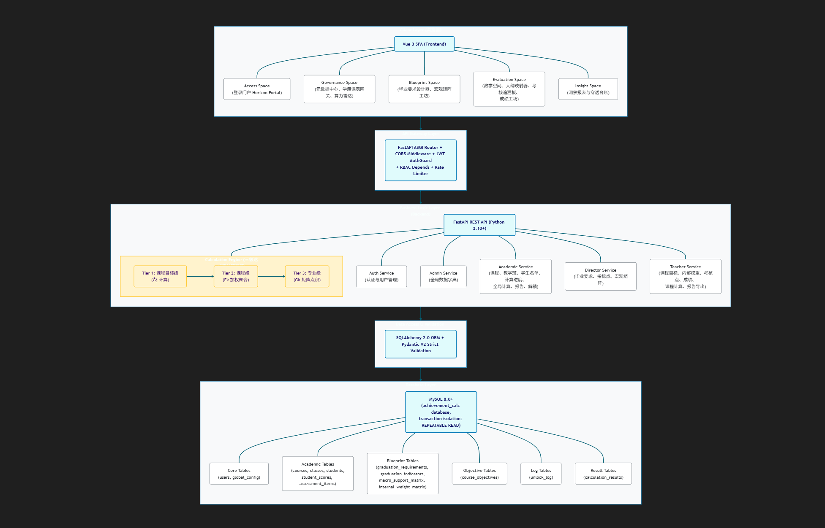
2.1 系统架构总览
本系统采用现代化的前后端分离架构，通过分层设计与模块化构建，有效降低了模块间的耦合度，显著提升了系统的内聚性，同时为未来的功能迭代与横向扩展预留了充足空间，保证了系统的长期生命力。
Notes:
这是我们系统的整体架构图。可以看到，我们采用了经典的前后端分离架构。从最上层的客户端浏览器，到API网关，再到后端的业务逻辑层、数据访问层，最后到数据库，层次清晰，职责分明。这种架构保证了系统的高内聚、低耦合和未来的可扩展性。

Slide 11
2.1 系统架构总览（分层解读）
Client Layer
前端交互层
API Gateway
网关安全层
Business Logic
业务微服务层
Data Access
数据访问与校验
Database Layer
持久化存储层
Vue 3 (SPA)
构建高性能单页应用，集成登录门户、元数据中心、毕业要求设计器、教学空间及洞察报表等核心模块，提供流畅的交互体验。
FastAPI 网关
前后端通信的统一入口与安全屏障。集成 CORS 跨域支持、JWT 身份认证、RBAC 权限控制及流量限流，保障系统访问的安全性与稳定性。
FastAPI Microservices
系统核心处理层，拆分为认证、教务管理、专业建设、教师服务和核心计算引擎等多个微服务模块，实现业务逻辑的高内聚与低耦合。
SQLAlchemy 2.0 + Pydantic V2
负责数据库底层交互与数据逻辑处理。通过严格的ORM映射和双重数据校验机制，确保数据流转的有效性、一致性与完整性。
MySQL 8.0
稳定可靠的关系型数据库。集中存储系统的所有核心数据，包括用户信息、课程档案、学生成绩记录及复杂的计算结果等。
Notes:
我们来逐层解读一下这个架构。客户端是基于Vue 3的单页应用，提供了丰富的交互界面。API网关层负责安全和路由。后端业务逻辑层是系统的核心，我们将其拆分为多个服务模块，实现了高内聚。数据访问层负责与数据库的交互，并进行严格的数据校验。数据库层则采用稳定可靠的MySQL。

Slide 12
2.2 技术栈选型：前端
框架: Vue 3 + Vite
提供高效的开发体验和卓越的运行性能，构建现代化Web应用的基石。
UI组件库: Element Plus
提供丰富、美观且现代化的组件，极大加速企业级应用的开发进程。
状态管理: Pinia
Vue 3 官方推荐的轻量级状态管理库，使用简单，支持模块化管理。
HTTP客户端: Axios
成熟稳定、功能丰富的网络请求库，轻松实现前后端API通信与拦截处理。
图表库: ECharts
功能强大、交互性强的数据可视化库，支持生成各类复杂、美观的统计图表。
Notes:
在技术选型方面，我们前端采用了Vue 3生态。选择Vue 3结合Vite作为基础框架，保证了开发效率和运行性能。UI组件库选用了Element Plus，状态管理使用Pinia，HTTP通信使用Axios，数据可视化则交给了强大的ECharts。这套组合是当前非常成熟和流行的前端技术栈。

Slide 13

2.2 技术栈选型：后端与数据库
FastAPI
SQLAlchemy 2.0
Pydantic V2
高性能的Python Web框架，支持异步操作，并能自动生成交互式API文档，开发体验极佳。
强大的对象关系映射工具，简化数据库复杂操作，显著提升代码的可维护性与可读性。
专为数据校验打造，对请求与响应数据进行严格类型与逻辑校验，确保系统数据质量。
OAuth2 with JWT
MySQL 8.0+
基于令牌的身份认证方案，实现系统的无状态鉴权，兼顾了安全性与扩展性。
成熟可靠的开源关系型数据库，采用REPEATABLE READ事务隔离级别，有效保障核心业务数据的一致性。
Notes:
后端方面，我们选择了FastAPI框架，它基于Python，性能极高，并且自带API文档功能，非常方便。ORM使用SQLAlchemy 2.0，数据验证使用Pydantic V2，认证采用JWT方案。数据库则选用了广泛使用的MySQL 8.0。这套技术栈组合兼顾了开发效率、性能和安全性。

Slide 14
2.3 核心模块划分
认证授权模块
Auth Service
负责用户登录、身份验证和权限控制，保障系统安全访问。
全局配置管理模块
Admin Service
管理系统级基础数据字典，包括学年、学院、专业等核心基础信息。
教务管理模块
Academic Service
负责课程、教学班、学生名单等核心教务数据的管理与维护。
专业设计模块
Director Service
供专业负责人定义毕业要求、指标点，并配置课程与指标点的宏观支撑矩阵。
课程主讲教师模块
Teacher Service
供主讲教师进行课程目标设定、成绩录入及课程达成度计算等操作。
计算引擎
Calculation Engine
系统的核心“大脑”，基于预设规则，自动执行三级达成度计算任务。
Notes:
在后端，我们将业务逻辑划分为六大核心模块。包括负责安全的认证授权模块，管理基础数据的全局配置模块，处理教务信息的教务管理模块，供专业负责人使用的专业设计模块，供教师使用的教师模块，以及作为系统大脑的计算引擎。每个模块职责清晰，通过API协同工作。

Slide 15
2.4 权限模型 (RBAC)
系统采用基于角色的访问控制（RBAC）模型，通过在API路由层面进行严格的权限校验，将用户与权限解耦，确保不同角色的用户仅能访问其职责范围内的功能与数据。
系统管理员 (Admin)
拥有系统的最高权限，负责全局的用户生命周期管理、角色权限配置及基础系统设置。
教务管理人员 (Academic)
负责全校课程体系、班级信息、学生学籍等基础数据的维护，并执行全校范围的毕业要求达成度计算任务。
专业负责人 (Director)
聚焦于专业建设维度，负责定义毕业要求指标点体系、设计课程与指标点的对应矩阵，以及进行宏观分析。
课程主讲教师 (Teacher)
专注于微观教学环节，负责录入所授课程的学生成绩，进行单门课程维度的达成度分析与计算。
Notes:
为了确保系统安全，我们设计了基于角色的访问控制模型，也就是RBAC。我们定义了四种核心角色：系统管理员、教务管理人员、专业负责人和课程主讲教师。每个角色都有其明确的职责和权限范围，系统会在API层面进行严格校验，确保用户只能做他们被授权做的事情，从而保证了整个系统的数据安全和操作规范。

Slide 16
PART 03
核心业务流程详解
CORE BUSINESS PROCESS DETAILED EXPLANATION
Notes:
了解了系统架构后，我们进入第三部分，核心业务流程详解。在这一部分，我将带大家走一遍从数据准备到计算分析的完整业务流程，并重点解析其中的关键环节。

Slide 17
3.1 整体业务流程全景
系统的业务流程围绕“数据准备 → 配置映射 → 成绩录入 → 计算分析”四个核心阶段展开，不同角色在不同阶段各司其职，共同确保教学质量监控的高效运行。
01 初始化
角色：教务管理员
02 设计
角色：专业负责人
03 执行
角色：课程主讲教师
04 分析
角色：管理员/负责人
• 维护全局数据字典
• 导入/创建课程库
• 创建教学班并指定教师
• 导入班级学生名单
• 定义毕业要求与指标点
• 配置宏观支撑矩阵
• 制定教学质量评价标准
• 设定课程目标与内部权重
• 配置考核点并录入成绩
• 执行课程级一键计算
• 分析单个课程达成情况
• 监控全校/全院计算进度
• 执行专业级全局计算
• 查看并导出专业级报告
• 制定改进与优化方案
Notes:
这是我们系统的整体业务流程图。整个流程分为四个阶段。首先由教务管理员进行数据初始化，包括维护数据字典和导入学生、课程等基础信息；然后由专业负责人进行毕业要求和支撑矩阵的设计，确定评价体系；接着由课程教师执行成绩录入和课程级计算，落实具体的教学评价；最后由管理员或专业负责人进行全局计算和分析，生成报告并辅助决策。每个阶段都有明确的负责人和任务，环环相扣，保障了系统的高效运转。

Slide 18

3.1 整体业务流程（角色协作）
教务管理员
专业负责人
数据的源头，负责准备好学生、课程等所有基础数据，确保系统运转的数据准确性。
规则的制定者，从专业视角定义评价体系的顶层设计与考核指标，把握评价导向。
课程主讲教师
管理者
高效协同工作闭环
系统打破了信息孤岛，通过流程将“源头-制定-生产-使用”的全链路角色紧密串联，确保了教学评价工作的高效流转与价值产出。
数据的生产者，将日常教学成果、学生成绩等内容准确录入，转化为系统可计算的数据。
结果的使用者，通过分析多维度的评价报表，洞察教学质量与问题，指导教学改进。
Notes:
从这个流程中可以看到，不同角色各司其职，又紧密协作。教务管理员提供数据基础，专业负责人设计评价规则，教师录入教学数据，管理者分析结果。系统就像一个协同平台，将所有人的工作串联起来，形成一个从数据到决策的完整闭环。

Slide 19
3.2 关键流程：三级达成度计算模型 (Tier 1)
计算引擎是本系统的核心，采用三级递进的计算模型，第一步聚焦于从原始得分到课程目标达成度的映射。
INPUT 输入
PROCESS 过程
OUTPUT 输出
系统的最底层输入数据，即学生在各个考核点（如平时作业、测验、考试、项目等）上获得的原始得分。
1. 分组求和：按考核点绑定的课程目标，聚合学生得分。
2. 个人达成度：个人得分之和 / 目标满分值之和 (Cij)。
3. 班级平均值：计算全班学生达成度的算术平均值 (C̄j)。
每个课程目标的班级平均达成度数值。 该结果是进行二级、三级达成度计算的重要基础数据。
“ 这是计算的基础，确保了从原始成绩到课程目标的准确映射 ”
Notes:
接下来是本系统最核心的部分——三级达成度计算模型。我们先看第一级，课程目标达成度的计算。它的输入是学生的原始得分。系统会根据考核点与课程目标的绑定关系，计算出每个学生对每个课程目标的达成度，然后取全班的平均值。这一步是整个计算的基础，确保了从具体分数到抽象目标的准确转换。

Slide 20
3.2 关键流程：三级达成度计算模型 (Tier 2)
Tier 2: 课程对指标点达成度 (Ek) 计算
01 输入 (Input)
02 过程 (Process)
03 输出 (Output)
基于前序评价结果与课程设计参数，核心输入包含：
• 课程目标达成度 (C̄j)：由学生成绩分析得出的量化值。 • 内部权重矩阵 (w)：教师设定的课程目标对各指标点的贡献系数。
通过“加权求和”算法，实现数据的层级聚合：
1. 关联：将课程目标达成度与对应权重一一匹配。 2. 计算：对所有支撑该指标点的课程目标进行加权运算。
Ek = Σ (C̄j × w)
生成课程维度的评价成果：
•指标点达成度贡献值 (Ek)：单门课程对每一个毕业要求指标点的具体贡献程度，以数值形式直观呈现。
关键价值：该层级的计算打破了课程评价的孤岛效应，实现了从微观“课程内部评价”到宏观“专业毕业要求”的初步量化关联，为后续的培养质量全景分析奠定基础。
Notes:
第二级计算，是课程对指标点的达成度计算。它的输入是上一步得到的课程目标达成度，以及教师配置的内部权重矩阵。系统会根据权重，将课程目标的达成度进行加权求和，得到这门课程对每个毕业要求指标点的贡献值。这一步建立了课程教学与毕业要求之间的直接联系。

Slide 21
3.2 关键流程：三级达成度计算模型 (Tier 3)
Tier 3: 专业对指标点达成度 (Gk) 计算
01 计算输入 (Input)
02 计算过程 (Process)
03 计算输出 (Output)
基于前序层级结果，本层级计算需输入两类核心数据：
• 基础达成度：所有课程对各指标点的达成度 (Ek)
• 权重矩阵：宏观支撑矩阵 (W)，即每门课程对指标点的支撑力度系数
1. 获取专业培养方案中预设的宏观支撑矩阵(W)，明确每门课的支撑权重。
2. 针对每一个指标点，将支撑它的所有课程的达成度(Ek)与对应权重(W)相乘后求和。
Gk = Σ (Ek × W)
生成最终评价结果：
整个专业对每一个毕业要求指标点(PO)的最终达成度值 (Gk)。
这是达成度评价闭环的终点，将作为专业评估与持续改进的核心依据。
Notes:
第三级，也是最后一级计算，是专业对指标点的达成度计算。它的输入是所有课程的课程级计算结果，以及专业负责人配置的宏观支撑矩阵。系统会再次进行加权求和，最终得出整个专业对每个毕业要求指标点的最终达成度值。这就是我们最终想要的评价结果。

Slide 22
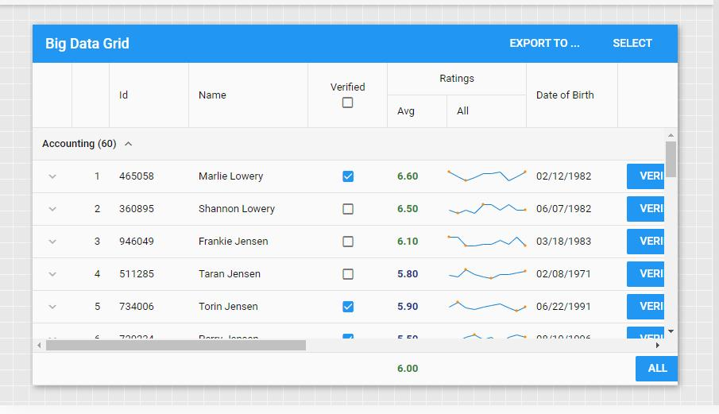
3.3 关键流程：矩阵配置与校验
宏观支撑矩阵 (课程 × 指标点)
操作：专业负责人为每门课程对每个指标点的支撑关系分配权重 (W)。
校验：提交时，系统自动校验每个指标点下所有课程支撑权重总和严格等于 1.0。
内部权重矩阵 (课程目标 × 指标点)
操作：课程教师为每个课程目标对各个指标点的贡献关系分配权重 (w)。
校验：提交时，系统同样校验每个指标点下所有课程目标贡献权重总和严格等于 1.0。
严格校验 · 科学计算
通过对两个层级矩阵进行严格的归一化校验，确保了数据逻辑的严密性，为后续毕业要求达成度的精准计算奠定坚实基础。
Notes:
在计算过程中，矩阵配置是关键环节。无论是专业负责人配置的宏观支撑矩阵，还是教师配置的内部权重矩阵，系统都设置了严格的校验规则。核心规则是：对于每一个指标点，所有支撑它的课程或课程目标的权重之和必须严格等于1。这个规则确保了权重分配的科学性，从而保证了最终计算结果的合理性。

Slide 23
3.4 关键流程：成绩管理与锁定机制
自动锁定机制
手动解锁与审计
● 触发条件：当教师完成一门课程的“课程级一键计算”后，系统将自动执行锁定逻辑。
● 锁定效果：课程成绩数据与计算结果将被标记为锁定状态，此时禁止导入新成绩或修改任何考核点配置，从源头规避数据篡改风险。
● 权限控制：若遇特殊原因需修改已锁定成绩，仅能由教务管理员在后台执行解锁操作，确保修改动作受到严格管控。
● 全程留痕：解锁操作会被完整记录在`unlock_log` 审计表中，包含操作人、操作时间及具体原因，保障每一次变动都有据可查。
“ 锁定+解锁+审计” 闭环，全方位保障成绩数据的严肃性与可追溯性
Notes:
为了保证计算结果的严肃性，我们设计了成绩锁定机制。教师完成课程计算后，相关数据会被自动锁定，防止误操作或随意修改。如果确实需要修改，必须由拥有更高权限的教务管理员来执行解锁操作，并且每次解锁都会留下详细的日志记录。这套机制确保了数据的完整性和操作的可追溯性。

Slide 24
PART 04
关键子模块深度解析
IN-DEPTH ANALYSIS OF KEY SUB-MODULES
Notes:
在了解了整体流程后，我们进入第四部分，对几个关键的子模块进行深度解析。我们将重点关注计算引擎、矩阵配置模块以及权限与安全模块。

Slide 25
4.1 计算引擎 (Calculation Engine)
技术实现
核心逻辑：课程级计算 (Tier 1 & 2)
• 采用Pandas库进行高性能的数据分组、聚合与多维计算，大幅提升处理效率。
• 所有核心计算操作均包裹在数据库事务中执行，严格保障数据操作的原子性与最终一致性。
• 数据库隔离级别设置为REPEATABLE READ，有效避免在计算过程中读取到其他事务未提交的数据，规避脏读风险。
01. 数据准备：批量查询并加载目标班级的学生名单、考核点分布及原始成绩明细数据。
02. 目标达成计算：利用 Pandas DataFrame 进行高效数据聚合，精准计算得出课程目标达成度 (C̄j)。
03. 指标点映射：结合系统预设的内部权重矩阵，将课程达成度进一步映射并计算为对各指标点的达成度 (Ek)。
04. 结果固化：将最终计算结果批量写入数据库，并自动将状态标记为`locked=true`，防止结果被后续操作意外覆盖。
Notes:
首先是计算引擎，它是系统的大脑。我们采用了Pandas库来进行高性能的数据处理，因为它在数据分组和聚合方面非常高效。同时，所有计算都包裹在数据库事务中，确保了操作的原子性和数据的一致性。对于课程级计算，引擎会读取相关数据，利用Pandas进行计算，然后将结果写回数据库并锁定。

Slide 26

4.1 计算引擎 (Calculation Engine) - 专业级计算
核心逻辑 · 专业级计算 (Tier 3)
前置校验：检查所有支撑课程是否均已完成计算并锁定。若有未完成，将明确提示并拒绝计算。
数据获取：自动查询所有已锁定的课程级计算结果 (Ek)，以及宏观支撑矩阵权重 (W)。
加权计算：结合矩阵权重 (W)，计算专业对每个指标点的最终达成度 (Gk)。
严谨流程保障数据质量
通过“前置校验-数据获取-计算-落库”闭环， 确保专业级评价结果准确、完整且可追溯。
结果落库：将计算得出的最终达成度 (Gk) 写入 `calculation_results` 数据表，确保数据持久化。
Notes:
对于专业级计算，流程更加严谨。在执行计算前，系统会首先进行前置校验，确保所有相关课程都已经完成并锁定了计算。只有通过校验，才会读取所有课程的计算结果和宏观矩阵，进行最终的加权计算，并将结果存入数据库。这个前置校验步骤至关重要，它保证了最终结果的完整性。

Slide 27
4.2 矩阵配置模块
矩阵配置是实现教学活动与毕业要求关联的关键核心环节。
宏观矩阵工坊 (MacroMatrix Studio)
后端数据校验与保障
👤 目标用户：专业负责人，用于完成课程体系与毕业要求指标点的顶层关联配置。
🖥️ 核心界面：以“课程”为行、“指标点”为列的高密度数据网格，直观展示支撑关系全貌。
⚡ 智能交互：支持快速勾选支撑关系与输入权重。前端实时计算并校验列权重和，若结果不为1.0将自动标红预警并禁用提交按钮，防止无效配置。
🛡️ 双重校验机制：
后端系统会再次对接收到的全量矩阵数据进行严格的业务规则与数据完整性校验，确保数据准确无误。
🔄 事务化更新处理：
在确保数据有效的前提下，系统将启动数据库事务，完整删除旧的矩阵关系数据，再一次性插入最新的配置数据，保障底层数据的一致性与稳定性。
Notes:
接下来是矩阵配置模块。我们为专业负责人设计了“宏观矩阵工坊”，这是一个直观的网格界面，用于配置课程与指标点的支撑关系。在交互上，我们做了很多优化，比如实时校验权重和是否为1，不满足条件会实时预警并禁用提交。后端也会再次进行校验，确保数据的绝对正确。

Slide 28
4.2 矩阵配置模块
大纲微观映射器
MicroSyllabus
连接课程目标与指标点的 精细化配置工具
用户角色
面向课程主讲教师，是矩阵配置工作的一线执行者。
网格化界面
以“课程目标”为行、“指标点”为列，构建清晰的映射网格。
权重分配交互
直观地为每一个课程目标，分配其对各个指标点的贡献权重。
逻辑校验机制
系统实时进行列合计校验，确保每个指标点下的权重总和为 1.0。
通过这两个模块，我们将原本繁琐、高认知负荷的矩阵配置工作，转化为直观可视、操作便捷且逻辑严密的标准化流程，显著降低了教师的使用门槛并提升了配置的准确性。
Notes:
对于教师，我们设计了“大纲微观映射器”，用于配置课程目标与指标点的贡献关系。界面和交互逻辑与宏观矩阵类似，同样有严格的实时校验。通过这两个模块，我们把原本复杂、容易出错的矩阵配置工作，变成了直观、便捷的可视化操作。

Slide 29
4.3 权限与安全模块 (Auth & RBAC)
系统的安全性和数据隔离是设计的重中之重，确保不同身份的用户只能访问其被授权的资源。
JWT 认证体系
RBAC 权限控制
• 身份签发：用户登录后，后端生成有效期为 8 小时的 JWT Token 并返回给前端。
• 前端存储：将 Token 持久化存储在浏览器的 LocalStorage 中，便于复用。
• 请求鉴权：后续所有敏感 API 请求均在请求头 (Header) 中携带 Token，后端通过中间件自动解析验证。
• 依赖注入实现：基于 FastAPI 的 Depends 机制实现灵活的权限依赖，将鉴权逻辑与业务逻辑解耦。
• 路由角色绑定：为每个 API 接口配置允许访问的角色列表（如 Admin, User, Guest），实现细粒度控制。
• 实时拦截校验：请求到达时，中间件自动检查 Token 中的角色信息，拒绝未授权的非法访问请求。
Notes:
现在我们来谈谈权限与安全模块。我们采用了行业标准的JWT认证方案，用户登录后获得一个Token，后续请求都携带这个Token进行身份验证。在此基础上，我们实现了RBAC权限控制，通过在API路由上设置角色限制，确保不同角色的用户只能访问其被授权的资源。

Slide 30
4.3 权限与安全模块 - 数据归属校验
除了角色权限的基础控制，系统还通过实现更细粒度的数据归属校验，构建多维的安全防护体系。
教师数据隔离
专业数据专属
管理范围限定
每位教师仅能访问和操作其teacher_id关联的教学班数据，确保教学数据的私密性与独立性。
专业负责人的操作权限被严格限定在其所在专业的管理范围内，杜绝跨专业的数据越权。
即便是拥有较高权限的教务管理员，也只能在其被分配的行政管辖范围内进行数据操作。
核心价值：这种基于底层数据归属的严格校验机制，不仅从根本上防止了各类越权访问风险，更实现了系统内不同业务单元间数据的彻底、安全隔离。
Notes:
除了角色权限，我们还做了更细粒度的数据归属校验。简单来说，就是确保用户只能看到和操作属于他自己的数据。比如，一位教师只能看到他自己教的班级，一位专业负责人只能管理自己专业的设置。这种设计从根本上杜绝了越权访问的可能，保证了数据的安全隔离。

Slide 31
PART 05
数据持久化设计
DATA PERSISTENCE DESIGN
Notes:
接下来，我们进入第五部分，数据持久化设计。一个稳定可靠的系统离不开良好的数据库设计。在这一部分，我将介绍我们的数据库设计理念、核心E-R图以及关键表结构。

Slide 32
5.1 数据库设计理念
数据库设计严格遵循第三范式 (3NF)，确保数据的一致性和完整性，打造健壮、可维护的底层架构。
实体独立化
将学生、课程等核心业务实体独立设计为基础数据表，最大程度减少数据冗余，降低维护成本。
关系明确化
引入关联表（如 `class_students`），清晰表达实体间复杂的多对多关系，保证逻辑的严谨性。
锚点精准化
将成绩等核心数据精确绑定到“学生-班级”的具体选课记录上，彻底消除归属歧义，确保准确性。
操作可追溯
通过专门的日志表（如 `unlock_log`）记录关键业务操作，实现操作行为的全链路留痕与可查性。
Notes:
我们的数据库设计严格遵循第三范式，以确保数据的一致性和完整性。核心设计理念包括：将学生、课程等实体独立成表以避免冗余；使用关联表来明确表达多对多关系；将成绩精确绑定到选课记录上，确保归属准确；以及通过日志表记录关键操作，实现可追溯。这些原则共同保证了数据库的健壮性。

Slide 33
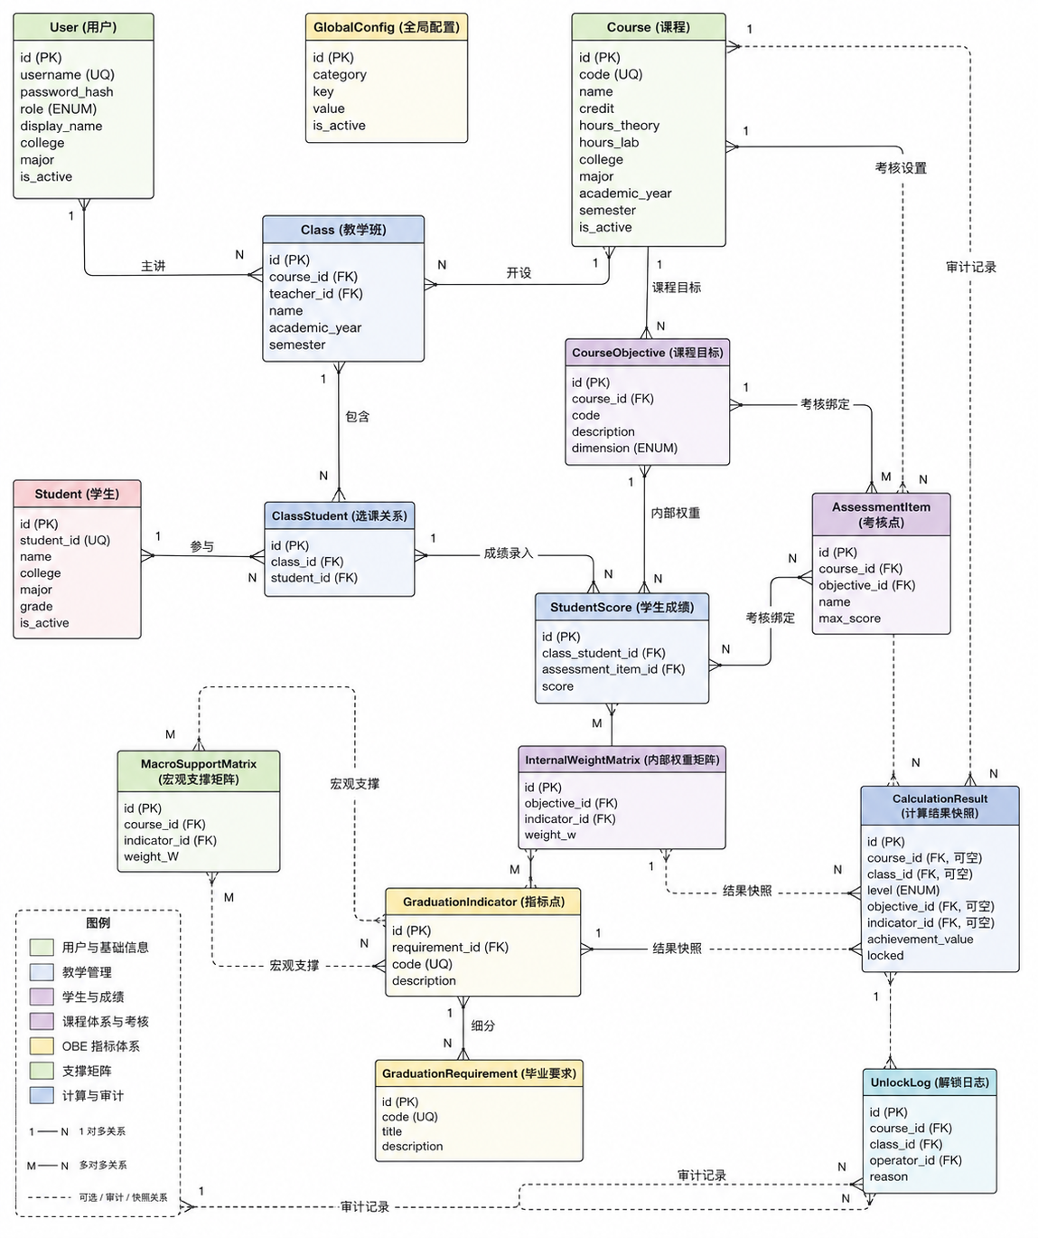
5.2 核心E-R图解读
实体关系模型 (E-R Diagram) | 清晰映射业务逻辑与数据流转关系
Notes:
这是我们数据库的核心E-R图。它清晰地展示了各个实体之间的关系。接下来，我将为大家详细解读其中的关键关系。

Slide 34
5.2 核心E-R图解读（关键关系）
用户 (User) 与 教学班 (Class)：一对多
基于外键`teacher_id`建立关联，支持一个教师主讲多个班级的场景。
课程与指标点：宏观支撑 (M:N 带权重)
通过宏观支撑矩阵 (MacroSupportMatrix)关联。矩阵中存储了课程对不同指标点的支撑力度（权重），是计算达成度的基础数据来源。
课程 (Course) 与 教学班 (Class)：一对多
一门课程可根据学期、教师、时段等维度开设多个独立的教学班，逻辑上复用课程基础信息。
课程目标与指标点：内部关联 (M:N 带权重)
通过内部权重矩阵 (InternalWeightMatrix)实现关联。这一设计确保了课程的微观教学目标与宏观的毕业要求指标点在逻辑上保持高度一致。
学生 (Student) 与 教学班 (Class)：多对多
通过选课关系表 (ClassStudent)连接，实现一名学生选多门课，一门课多名学生的灵活选课。
成绩归属：逻辑闭环与唯一性
学生成绩表 (StudentScore) 的主键直接关联到选课关系 (ClassStudent)，而非单独指向学生或班级，从根本上保证了“哪位学生在哪个班的哪门课”的成绩归属准确无误。
毕业要求 (GR) 与 指标点 (GI)：一对多
遵循工程教育认证标准，一个毕业要求通常包含多个细化的指标点，用于支撑毕业要求的达成度评价。
Notes:
我们来解读一下E-R图中的关键关系。比如，用户和教学班是一对多，课程和教学班也是一对多。学生和教学班通过选课关系表形成多对多。特别值得注意的是，成绩表的外键指向的是选课关系表，而不是直接指向学生或班级，这保证了成绩归属的绝对准确。另外，课程与指标点、课程目标与指标点之间，都通过各自的矩阵表形成了携带权重的多对多关系。

Slide 35
5.3 关键表结构分析 (1/2)
`users` 表
核心用户信息存储表，记录平台所有用户的基础资料。其中，`role`字段是系统权限控制的核心依据，用于区分管理员、教师与学生等不同角色身份。
`courses` 表
全量课程信息的基础数据源，包含课程名称、学分、课时等详细属性。`code`字段被设定为唯一约束，确保在系统内每一门课程都拥有独一无二的身份标识。
`students` 表
用于存储学生群体的基础档案信息。`student_id`（即学号）在表中被设置为主键或唯一索引，在整个系统中保证全局唯一性，避免数据混淆。
`class_students` 表
连接学生表与班级表的核心关联表，通过双外键设计实现了“学生”与“班级”之间的多对多关系映射。它也是后续所有成绩分析、考勤记录数据与具体班级和学生关联的精准锚点。
Notes:
接下来看几个关键的表结构。`users`表存储用户信息，通过`role`字段区分权限。`courses`和`students`表分别存储课程和学生信息。特别重要的是`class_students`表，它是连接学生和班级的核心关联表，也是我们成绩数据的精准锚点。

Slide 36
5.3 关键表结构分析 (2/2)
student_scores 表
calculation_results 表
unlock_log 表
核心职责：存储学生具体的课程及考试成绩数据。
• 设计特点：通过class_student_id与assessment_item_id的联合唯一键约束，确保每位学生针对特定考核项仅存在一条记录，严格保障成绩数据的准确性与一致性。
核心职责：存储计算结果的历史快照，支持回溯查询。
•level 字段：用于逻辑区分“目标级”、“课程级”及“专业级”的不同维度计算结果。 •locked 字段：布尔型字段，用于控制数据的编辑与修改状态，锁定后禁止更新，确保关键节点数据稳定。
核心职责：记录解锁操作日志，满足系统审计合规性要求。
• 审计要素：完整记录每一次解锁操作的操作人ID、具体的操作时间以及解锁的业务原因。 • 价值：提供完整的数据操作链路追溯，确保所有敏感的解锁行为有据可查，保障数据安全。
Notes:
接下来我们继续介绍剩下的三个关键数据表。
首先是左侧的`student_scores`表，它是系统的成绩基石，主要负责存储学生的具体成绩数据。设计上，我们利用`class_student_id`和`assessment_item_id`的联合唯一约束，严格保证了一个学生对应一个考核项只能有一条成绩记录，杜绝了数据重复。
中间的是`calculation_results`表，这是一个非常关键的快照表。它不仅存储了最终的计算结果，还通过`level`字段对结果进行了层级划分，如目标级、课程级和专业级，方便多维度的管理和查询。同时，引入`locked`字段，用于控制数据的锁定状态，防止关键数据被意外篡改。
最后是右侧的`unlock_log`表，它是系统的“守门人”。每当系统进行数据解锁这类高风险操作时，该表会详细记录操作人、时间以及解锁原因，为后续的系统审计提供了完整、可追溯的依据，确保了系统的安全性和合规性。

Slide 37
5.4 索引策略与性能优化
唯一性约束
在`username`、`student_id`、`course.code`等关键字段上建立唯一索引，从数据库层面强制保证核心数据的唯一性，避免重复记录。
外键索引
为系统中所有外键字段建立专用索引。这一策略能显著加速多表关联查询，同时保证在进行级联删除或更新操作时的性能表现。
联合索引
针对`class_students`和`student_scores`等核心关联表，建立复合字段的联合唯一索引。兼顾业务规则的唯一性校验与高频查询场景的性能优化双重需求。
查询优化索引
基于真实业务场景分析，为高频查询路径如“按学生查课程”、“按课程查班级”等定制索引，确保系统在高并发大数据量下依然能提供毫秒级响应。
Notes:
为了保证系统性能，我们制定了详细的索引策略。我们在关键字段上建立了唯一索引和外键索引。对于像选课关系和成绩这样的核心表，我们创建了联合索引，这不仅保证了业务数据的唯一性，也极大地优化了查询性能。此外，我们还针对常见的查询场景建立了专门的索引，确保系统在数据量增长时依然能够保持高效运行。

Slide 38
PART 06
项目实施与团队协作
PROJECT IMPLEMENTATION & TEAMWORK
Notes:
了解了技术设计之后，我们进入第六部分，项目实施与团队协作。在这一部分，我将介绍我们的任务分解、团队角色以及协作方式。

Slide 39
6.1 任务分解与WBS (1/3)
项目采用敏捷开发模式，任务被清晰地分解为基础工程和后续开发两个阶段，目前聚焦于基础工程的构建。
代码仓库初始化
CI/CD 流水线配置
数据库实例化
• 创建 GitHub 远程仓库 • 配置 .gitignore、分支保护规则 • 初始化项目文档 README 与目录结构
• 编写 GitHub Actions 自动化配置文件 • 配置代码提交后的自动单元测试与 Lint 检查 • 建立自动化构建与部署的触发规则
• 基于架构设计编写 SQLAlchemy 数据模型定义 • 执行 Alembic 脚本，生成 MySQL 物理表结构 • 插入角色、管理员账号等基础种子数据
负责人：邵晨恒
负责人：邵晨恒
负责人：钟崇涛、邓江鹏
Notes:
我们采用敏捷开发模式，首先进行了基础工程的搭建。这包括代码仓库的初始化、CI/CD流水线的配置，以及数据库的实例化。这些基础工作为后续的开发奠定了坚实的基础。

Slide 40
6.1 任务分解与WBS (2/3)
基础工程 · 前端
基础工程 · 后端
后续开发 · 核心模块
前端脚手架生成
后端脚手架生成
认证与用户管理 (Auth/Admin)
• Vue 3 + Element Plus 项目初始化 • 路由、Pinia Store、Axios 封装、布局框架搭建 • JWT 拦截器与路由守卫实现
• FastAPI 项目结构初始化 • 全局异常处理、CORS、JWT 认证依赖注入框架 • RBAC 权限依赖（Depends）基础实现
• 后端：/api/auth/login /me /admin/users 等 5 个 API • 前端：登录门户 Horizon Portal、用户管理页 • 实现完整的登录态管理与管理员权限控制
👤 负责人：王俊凯、彭荧柯
👤 负责人：陈楚文轩、余凯文
👤 负责人：陈楚文轩
Notes:
基础工程还包括前后端脚手架的生成。前端团队搭建了Vue 3项目框架，后端团队搭建了FastAPI项目框架，并实现了核心的认证和权限基础。完成基础工程后，我们立即进入了后续开发阶段，首先开发的是认证与用户管理模块。

Slide 41
6.1 任务分解与WBS (3/3)
教务管理 (Academic)
专业设计 (Director)
教师模块 (Teacher)
• 后端：课程、班级、学生相关API • 前端：学籍课表网关 NexusRoster 页面
• 后端：毕业要求、指标点、宏观矩阵API • 前端：OutcomeBlueprint、MacroMatrix Studio
• 后端：课程目标、权重、考核点、成绩相关API • 前端：MyCourse Hub、GradeForge 页面
👤 负责人：邓江鹏
👤 负责人：钟崇涛
👤 负责人：彭荧柯、余凯文
计算引擎 & 洞察报告
架构协调 & 代码质量管控
• 后端：负责课程级/专业级达成度计算、报告导出API • 前端：全景算力雷达图、数据洞察报告页的开发与交互实现
• 技术选型与落地把关，核心引擎算法实现技术支持 • 负责 Pull Request 代码审核、集成测试及合并，把控整体质量
👤 负责人：王俊凯
👤 负责人：邵晨恒
Notes:
后续开发阶段，我们并行开发了教务管理、专业设计、教师模块等核心业务模块。每个模块都由专门的负责人负责前后端开发。计算引擎和报告功能作为系统的核心，由专人负责。同时，架构师负责整体的技术协调和代码审核工作，确保了项目的顺利推进和代码质量。

Slide 42
6.2 团队角色与职责 (1/2)
项目经理 / 架构师
邵晨恒
陈楚文轩
邓江鹏
主导开发系统底层基础能力，包括： 认证授权体系、用户管理模块、全局配置中心。
负责教务管理核心模块开发，涵盖： 课程排期、班级管理、学生信息管理及相关业务逻辑实现。
负责项目的整体架构设计与关键技术选型，制定开发标准与流程。 统筹全组开发进度，把控项目里程碑节点，并负责核心代码的审核与质量把控，确保系统稳定性与扩展性。
钟崇涛
余凯文
专注于专业建设与评估板块，实现： 毕业要求指标点、宏观质量矩阵、课程目标等复杂逻辑模型的落地。
负责教师端相关功能，重点实现： 成绩录入、数据处理与统计分析等功能，支撑教学质量数据化管理。
Notes:
这是我们的团队角色和职责分工。我作为项目经理和架构师，负责整体把控。后端开发组分为四个方向，分别由陈楚文轩、邓江鹏、钟崇涛和余凯文负责不同的业务模块。

Slide 43
6.2 团队角色与职责 (2/2)
王俊凯
负责计算引擎相关的前端页面开发，以及与后端核心计算逻辑的对接工作，确保数据交互流畅、功能精准实现。
彭荧柯
专注于教师端模块的功能与配置相关页面的开发，优化操作流程，提升用户在配置和管理环节的交互体验。
“通过清晰的职责划分和高效的协作，我们团队得以快速、高质量地完成了项目开发。”
Notes:
前端开发组由王俊凯和彭荧柯组成，他们分别负责不同的前端页面开发。正是这种清晰的职责划分和团队成员之间的高效协作，才使得我们能够按时、高质量地完成整个项目。

Slide 44
PART 07
总结与展望
SUMMARY AND OUTLOOK
Notes:
最后，我们进入第七部分，对整个项目进行总结，并对未来进行展望。

Slide 45
7.1 项目总结与核心亮点
本项目成功构建了一个功能完整、技术先进、流程严谨的毕业要求达成度智能计算与分析系统，旨在解决传统人工核算效率低、易出错、数据孤岛等痛点。
全流程自动化
从数据导入到最终报告生成，实现端到端的全链路自动化，极大提升了教学评估工作的效率与准确性。
计算模型科学
基于“指标-课程-毕业要求”三级递进的计算模型，逻辑清晰，结果可靠，完全符合工程教育专业认证标准。
数据模型健壮
数据库设计严谨，通过规范化设计解决了传统Excel管理中常见的数据冗余、一致性差及关联歧义问题。
操作体验友好
提供直观的可视化配置界面，支持规则实时校验与即时反馈，有效降低了非技术人员的使用门槛，上手即用。
安全机制完善
融合RBAC（基于角色的权限控制）与细粒度的数据归属校验机制，确保了系统访问的安全性与敏感数据的逻辑隔离。
Notes:
总结一下，我们成功构建了一个功能完整、技术先进的智能计算与分析系统。项目的核心亮点体现在五个方面：实现了全流程自动化，大大提升了效率；采用了科学的三级计算模型；设计了健壮的数据模型；提供了友好的操作体验；并建立了完善的安全机制。这些亮点共同构成了我们系统的核心竞争力。

Slide 46
7.2 未来优化方向与规划
引入预测性分析
基于历史数据，利用机器学习算法预测未来的达成度趋势，提前预警潜在风险。
移动端支持
开发移动App或响应式网页，方便教师随时随地查看课程状态和学生成绩。
与现有教务系统集成
实现与学校现有教务系统的数据对接，自动同步课程、学生和成绩数据，减少人工操作。
报告功能增强
提供更多维度的分析报告和自定义报表功能，满足不同层级管理者的决策需求。
性能优化
针对大规模数据（如全校数据）进行计算性能优化，引入分布式计算框架，提升响应速度。
Notes:
展望未来，我们认为系统还有很多可以优化的方向。例如，引入机器学习进行预测性分析；开发移动端支持；与学校现有的教务系统进行深度集成；增强报告功能；以及针对更大数据量进行性能优化。这些都是我们下一步可以努力的方向。

Slide 47

感谢聆听
THANKS FOR LISTENING
期待与您进一步交流
Notes:
我的汇报到此结束，感谢各位的聆听！

